Slide 1
Гидродинамические аварии, причины, виды, последствия и меры защиты населения.
КИСЕЛЕВ К. 20 ПИ(б)Эк

Slide 2
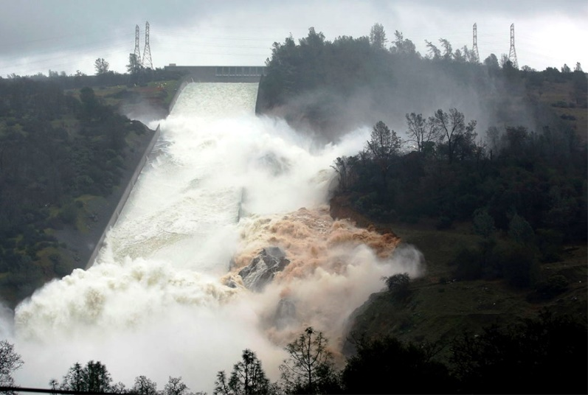
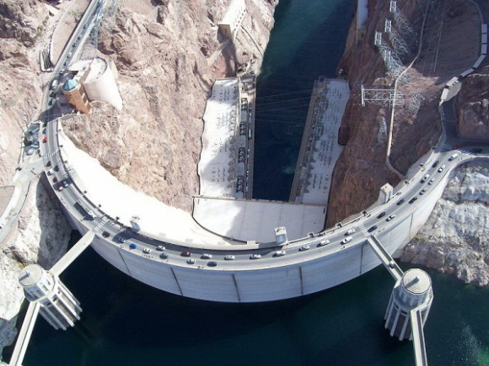
Гидродинамическая авария
Your Logo Here
Гидродинамическая авария — чрезвычайное событие, связанное с разрушением (разрушением) гидротехнического сооружения или его части и неконтролируемым движением больших водных масс, приводящим к разрушению и затоплению больших площадей.

Slide 3
Причины гидродинамических аварий
Разрушение (прорыв) гидротехнических сооружений происходит в результате действия сил природы или воздействия человека.
Природные причины гидродинамических аварий:
* землетрясения,
* ураганы,
* обвалы, оползни,
* паводки и др.
Причины, связанные с деятельностью человека:
* ошибки при проектировании;
* конструктивные дефекты гидросооружений;
* нарушение правил эксплуатации;
* недостаточный водосброс и перелив воды через плотину;
* диверсионные акты;
* нанесение ударов ядерным или обычным оружием по гидросооружениям.

Slide 4
Основные виды гидродинамических аварий
1. Прорывы плотин (дамб, шлюзов, перемычек) с образованием волн прорыва, приводящие к катастрофическим затоплениям.
2. Прорывы плотин (дамб, шлюзов, перемычек), приводящие к возникновению прорывного паводка.
3. Прорывы плотин (дамб, шлюзов, перемычек), приводящие к смыву плодородных почв или отложению наносов на больших территориях.

Slide 5
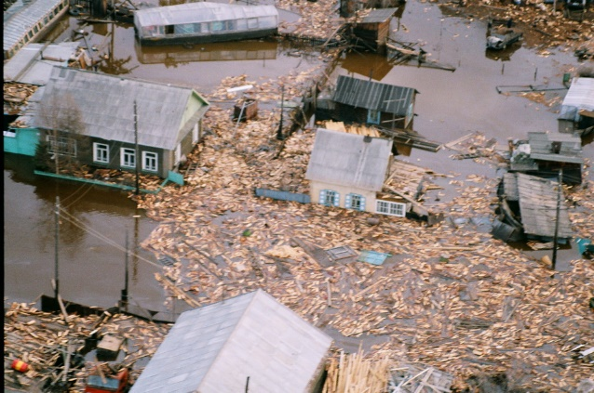
Последствия гидродинамических аварий.
Последствия аварий на гидродинамических опасных объектах труднопредсказуемы. Эти объекты располагаются в черте города или выше по течению крупных населённых пунктов и являются объектами повышенного риска, так как при разрушении они могут привести к катастрофическому затоплению обширных территорий, городов и сёл, объектов экономики, к массовой гибели людей.
Общие потери населения могут достигать ночью 90 %, а днём – 60 %.
Последствия катастрофического затопления могут быть усугублены авариями на потенциально опасных объектах, попадающих в его зону.
В зонах катастрофического затопления могут разрушаться (размываться) системы водоснабжения, канализации, сливных коммуникаций, места сбора мусора и прочих отбросов. В результате нечистоты, мусор и отбросы загрязняют зоны затопления и распространяются вниз по течению. Возрастает опасность возникновения и распространения инфекционных заболеваний.

Slide 6
Меры защиты населения
Безопасность населения при катастрофическом затоплении обеспечивается заблаговременным осуществлением мер, направленных на его предотвращение или ограничение его масштабов.
Эти меры:
- правильный выбор места размещения плотины и населенных пунктов;
- ограничение строительства жилых домов и объектов экономики в местах, подверженных действию возможной волны прорыва;
- обвалование населенных пунктов и сельскохозяйственных угодий;
- создание надежных дренажных систем;
- проведение берегоукрепительных работ для предотвращения оползней и обрушений;
- устройство гидроизоляции и специальных укреплений на зданиях и сооружениях;
- насаждение низкоствольных лесов (из тополей, ольхи и березы), способных уменьшить скорость волны прорыва.
В случае опасности прорыва искусственных плотин принимают следующие меры: регулирование стока воды; плановый сброс воды из водохранилища в период весеннего паводка; своевременный спуск воды.
Если существует опасность прорыва естественного водохранилища, принимают меры по укреплению стенок плотин.
С целью защитить население при катастрофических затоплениях, предотвратить или максимально уменьшить степень его поражения осуществляют комплекс организационных, инженерно-технических и специальных мер.

Slide 7
ОСНОВНЫЕ МЕРЫ ПО ЗАЩИТЕ НАСЕЛЕНИЯ:
♦ своевременное оповещение населения об угрозе катастрофического затопления и принятие необходимых мер для его защиты;
♦ самостоятельный выход населения из зоны возможного катастрофического затопления до подхода волны прорыва;
♦ организованная эвакуация населения в безопасные районы до подхода волны прорыва;
♦ укрытие населения на незатопленных частях зданий и сооружений, а также на возвышенных участках местности;
♦ организация и проведение аварийно-спасательных работ в зоне затопления;
♦ оказание квалифицированной и специализированной помощи пострадавшим;
♦ проведение неотложных работ по обеспечению жизнедеятельности населения.

Slide 8
Правила безопасного поведения при гидродинамических авариях
Основное правило: заранее предусмотрите несколько возможных маршрутов эвакуации на возвышенные участки местности. Подготовьте на случай эвакуации ценности и необходимые вещи.
После поступления сообщения об опасности разрушения плотины немедленно перемещайтесь на ближайший возвышенный участок местности и оставайтесь там до тех пор, пока не прибудут спасатели или не спадет вода.
При перемещении по местности, подвергшейся затоплению, соблюдайте осторожность и сообщайте о повреждениях и разрушениях энергетических сетей, канализационных и водопроводных магистралей в соответствующие коммунальные службы.
Не употребляйте в пищу продукты, которые находились в воде, и не используйте для питья непроверенною воду. Колодцы с питьевой водой могут быть использованы после предварительного осушения (полной очистки воды).
Перед входом в здание убедитесь, что нет опасности его дальнейшего разрушения.
Войдя в помещение, не пользуйтесь спичками или другим открытым огнем в качестве источника света, а используйте батарейные фонари. Не пользуйтесь источниками электроэнергии, пока не будет проверена электрическая сеть. Откройте все двери и окна для просушки здания, уберите мусор и дайте возможность полам и стенам высохнуть.

